Slide 1
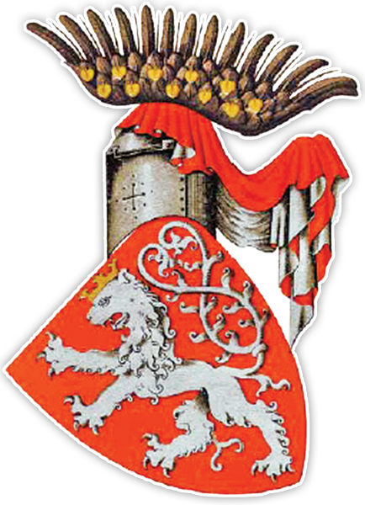
Jiří z Poděbrad
Václav Kodytek, 425478

Slide 2
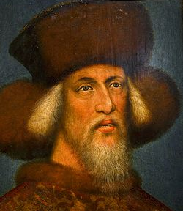
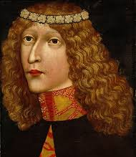
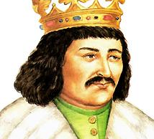
Doba Jiřího z poděbrad
Konec husitských válek (1419-1434)
Zikmund Lucemburský
Ladislav Pohrobek
Jiří z Poděbrad

Slide 3
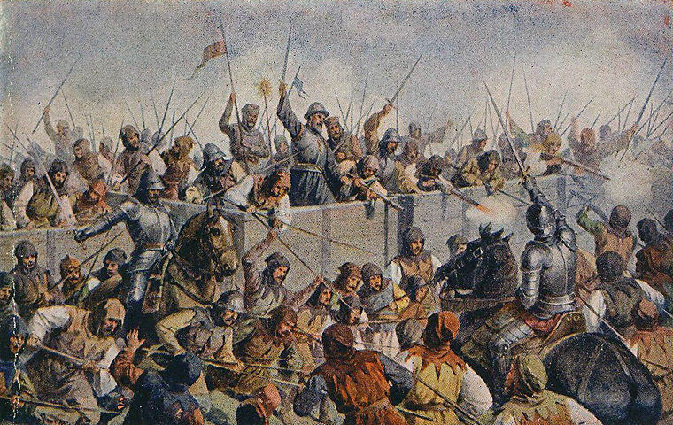
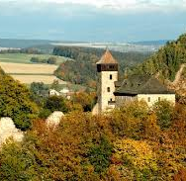
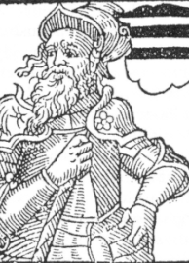
Co víme?
Narozen 23.4. 1420
Komu se vlastně narodil?
A teď ještě kde…
Ohledně dospívání
Mocenský vzestup
1448-1452-1457-1458

Slide 4
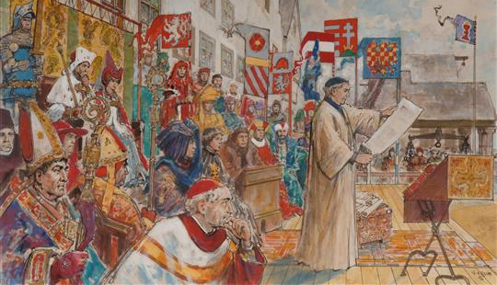
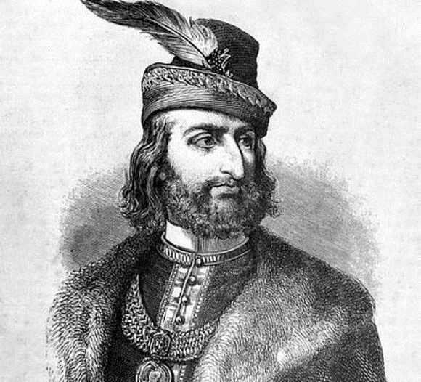
vláda
Korunovace (1458)
Kompaktáta (1462)
Mírová unie
Zelenohorská jednota (1465)
Křížová výprava (1469)
1471

Slide 6
Význam
První král z řad domácí šlechty
Král dvojího lidu
Projekt mírové unie

Slide 7
Zdroje:
ČORNEJ, P.: Volba Jiřího z Poděbrad českým králem. (Historické předpoklady a dobový kontext) In: Světla a stíny husitství. Praha, 2011.
HOŠŤÁLEK, S.: Jiří z Poděbrad. In: Heraldická ročenka Praha, 2013.
VONDRA, R.: Osobnosti české minulosti. Jiří z Poděbrad (1420-1471). Historický obzor. Časopis pro výuku dějepisu a popularizaci historie. 19, č. 3/4, 2008.
https://www.ceskatelevize.cz/porady/10177109865-dejiny-udatneho-ceskeho-naroda/208552116230046-jiri-z-podebrad/video/
https://www.ceskatelevize.cz/porady/10245662962-jiri-z-podebrad/209542158790001/
https://husitstvi.cz/rejstriky/rejstrik-osob/jiri-z-podebrad/
https://is.muni.cz/www/martin.kotala/scripts/detailee14.html
http://kralovskedilo.ktf.cuni.cz/panovnici/Jiri-z-Podebrad--1458-1471

